Slide 1
循序渐进Vue.js 3前端开发实战
第14章 项目演练一：开发一个文档学习网站
详细介绍Vue.js框架
上手商业应用开发

Slide 2
目 录
01
网站框架的搭建
02
配置专题与文章目录
03
渲染文章笔记内容

Slide 3
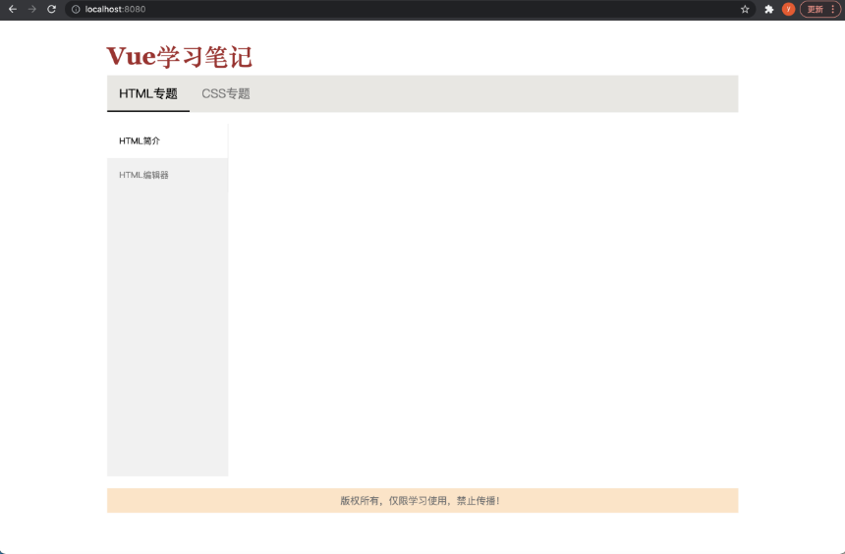

01 网站框架的搭建
vue create study
<template>
<Home></Home>
</template>
<script>
import Home from "./components/Home.vue";
export default {
name: "App",
图14-1 Vue学习网站的UI框架搭建
components: {
Home: Home,
},
};
</script>
npm install element-plus --save
npm install --save axios vue-axios
装成功，其中的dependencies选项示例如下：
"dependencies": {
"core-js": "^3.6.5",
"element-plus": "^1.0.2-beta.70",
"vue": "^3.0.0",
"axios": "^0.21.1",
"vue-axios": "^3.2.5",
}
import { createApp } from 'vue'
import App from './App.vue'
// 导入ElementPlus框架
import ElementPlus from 'element-plus';
// 导入ElementPlus所需的CSS样式表
import 'element-plus/lib/theme-chalk/index.css';
// 注入Vue App
const app = createApp(App)
app.use(ElementPlus)
app.mount('#app')

Slide 4
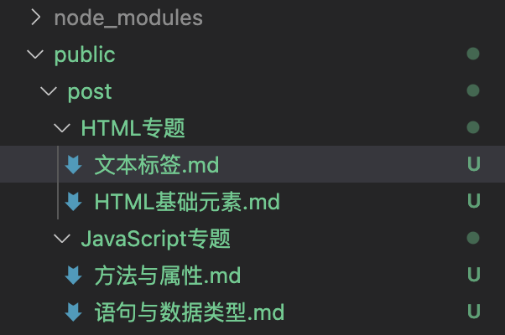
02 配置专题与文章目录沟通
我们计划将学习笔记采用Markdown格式进行记录，这个静态的文章都将放在Vue工程的public目录下，以方便项目的访问。
当我们单击网页上的某个导航专题时，侧边栏对应的文章目录也需要进行联动改变。
<el-menu
mode="horizontal"
background-color="#e8e7e3"
text-color="#777777"
active-text-color="#000000"
:default-active="0"
@select="selectItem"
>
<el-menu-item
v-for="item in items"
:index="item.index"
:key="item.index"
>
<div id="text">{{ item.title }}</div>
</el-menu-item>
</el-menu>
在src文件夹下新建一个名为tools的文件夹，用来存放一些JavaScript工具文件，在其中创建一个名为FileManager.js的文件，来做项目数据配置工作。

Slide 5
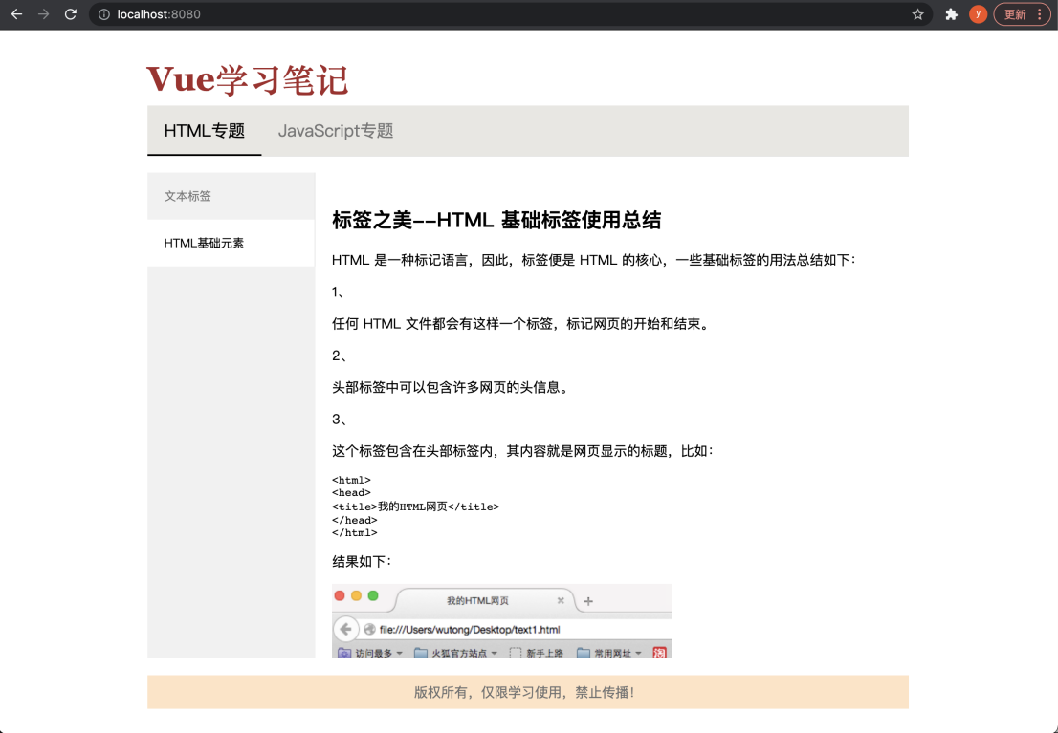
03 渲染文章笔记内容
我们通过marked库可以方便地将Markdown格式的文档转换成HTML文档。
npm install marked -S
<template>
<p v-html="data"></p>
</template>
<script>
// 引入marked库
import marked from "marked";
export default {
// 提供外部属性来设置内容
props:["content"],
computed: {
data() {
// 计算属性，将外部设置的文章markdown内容转换成HTML
return marked(this.content);
},
},
};
</script>

Slide 6
感谢观看

